Slide 1
健康と温泉フォーラム第99回月例研究会
コロナ新時代の温泉地の活性化、リモートワークとその現状を探る
2021.5.18 新温泉町おんせん天国室 福井崇弘
新温泉町
湯村温泉を中心とした
ワーケーション誘致の取組

Slide 2
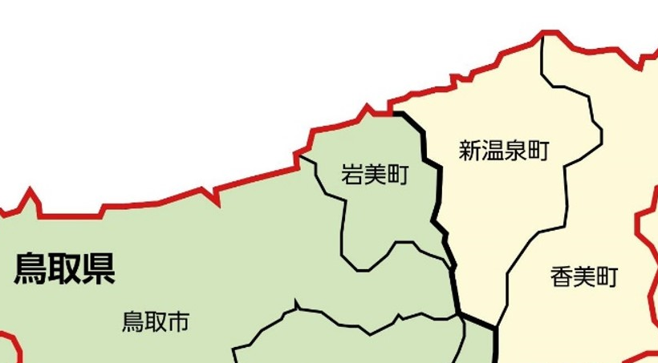


町の位置
ANA 羽田～鳥取
羽田発 | 鳥取着 | 鳥取発 | 羽田着
6:40 | 7:55 | 7:05 | 8:15
9:15 | 10:35 | 8:40 | 9:55
13:05 | 14:25 | 11:15 | 12:30
16:40 | 18:00 | 15:10 | 16:25
19:15 | 20:35 | 18:40 | 19:55
R2.10時刻表
38㎞ 45分
鳥取コナン空港
湯村温泉
全但バス 湯村温泉～大阪
湯村発 | 大阪着 | 大阪発 | 湯村着
6:40 | 9:52 | 12:20 | 15:19
10:30 | 13:32 | 17:20 | 20:48

Slide 3
新温泉町の概要 資源はあるが担い手がいない
人口 14,010人（R2.11）
H30 出生 67 死亡263 196人減
転入264 転出334 70人減
面積 241㎢
町内総生産 416億円
水産業33億 宿泊飲食24億
浜坂温泉
七釜温泉
浜坂漁港・諸寄漁港
湯村温泉
但馬牛
ブナ林・高原・滝
標高1,000以上の山岳

Slide 4
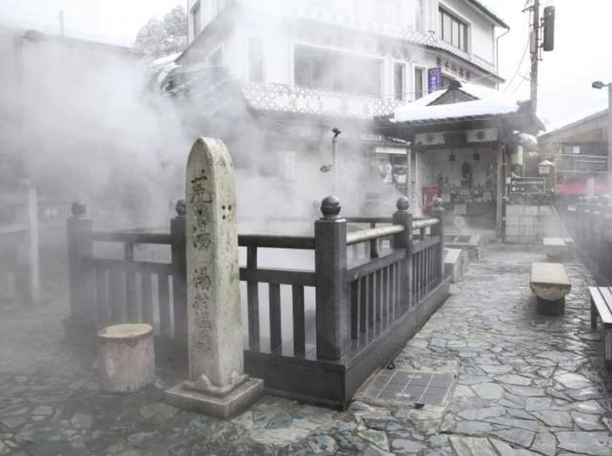
湯村温泉 （荒湯源泉）
泉温 | 100.1℃
湧出量 | 測定不能 （自然湧出）
知覚的 試験 | 無色、澄明 無味、無臭
ｐＨ値 | 7.58
成分総計 | 1.095ｇ／ｋｇ
泉質 | ナトリウムー 塩化物・硫酸塩・ 炭酸水素塩泉 （低張性 弱アルカリ性 高温泉）

Slide 5
来訪者の動向
・宿泊客数
・再訪意向調査（リピーター率）
神戸59％ 姫路37％ 淡路島28％
有馬22％ 城崎18％ 湯村8％
（出典）JTB「JTB 地域パワーインデックス調査2017」
※満足度は他の観光地と大きく変わらない。
１回で「見尽くした」 ← 物見遊山メイン？
・荒湯時間別来場者（平均）
年度 | H4 |  | H14 |  | H23 | H24 |  | R1 | R2
宿泊客数（万人） | 33 | ～ | 25 | ～ | 16 | 21 | ～ | 18 | 10
時 | 4 | 6 | 8 | 10 | 12 | 14 | 16 | 18 | 20 | 22
人 | 74 | 98 | 122 | 145 | 96 | 135 | 169 | 117 | 113 | 93

Slide 6
おんせん天国室
年度 | 組織 | 体制
H30 | 企画課温泉未来係 | 職員1
H31 | おんせん天国室 | 職員2
R2 |  | 職員2・パート1・地域おこし協力隊3・地域おこし企業人1
R3 |  | 職員2・パート1・地域おこし協力隊4・地域活性化起業人1
年度 | 主な業務（予定）
H30 | 温泉活用アイデアの収集・チーム新湯治加入
H31 | WAJ加入、日本の名湯百選、温泉総選挙2019（環境大臣賞） 湯村温泉まちづくり検討組織立ち上げ 地熱を活用した健康プログラム試行（企業人へ）・キャッシュレスお土産販売試行
R2 | まちづくり組織の自主活動開始（歴史資源や河川の活用） まちづくり組織と協力隊によるカフェ・ワークスペース開業準備 地域おこし企業人による温泉健康プログラム開始（地元向け） ワーケーションモニターツアー等（4事業2600万円） 町内団体によるワーケーション推進協議会設置
R3 | カフェ・ワークスペース開業（２か所）・テレワーク交付金によるスペース拡充 コーディネーター公募・ワーカー×地域事業者連携モニター まちづくり組織による景観整備計画の細部決定・七釜温泉飲泉施設 協議→着工 健康プログラム試験販売・オンライン化試行…

Slide 7
おんせん天国を作る
天国＝皆が幸せを感じられる所（来訪者も住民も）
必要要素：お金・健康・シビックプライド
●お金 ← 来訪者の消費・生産
誘客と住民生活の両立（インフラ維持利害合致）
観光消費も生活消費も重要
１泊２食観光 → 滞在型観光 → 短期住民
飲んで食べて → 体験コンテンツ → 生活
「短期住民として生活」
仕事を持ち込む、仕事を創り出す（テレワーク・複業）
住民との交流（リピート・お帰りなさい！）
「温泉のある生活」を楽しむ
→ ワーケーション 湯治
（将来的には二拠点居住やサテライトオフィス誘致）

Slide 8
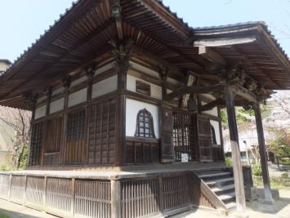
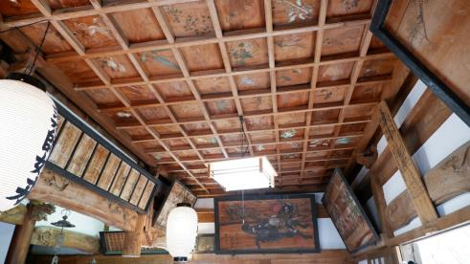
湯村温泉の歴史１
・起源 伝承：慈覚大師（平安時代）の指導による川替え
物証：「二方郡温泉郷」奈良時代の木簡
・江戸時代
温泉番付
但馬（但州）湯川原の湯 西前頭１５枚目前後
旅館～５・６軒 荒湯は楮・麻・綿等の加工作業の熱源
薬師堂（都市との交流・経済的繁栄）

Slide 9
湯村温泉の歴史２（二方考抄）
人家一七〇～一八〇戸あまり
村中に川あり 板橋をかける、橋の東十歩あまりに温泉あり
浴室五・六、温熱は適宜なり
また橋の下南に十歩あまりに湯出て熱湯特にはなはだし
村人麻草及び菽麦を蒸す これで薪木の費いらず
疲れをいやす人四方よりきて混雑する
これより年の富凶にかかわらず村は繁盛する
郷の湯に渓流あり 沸泉まだその所に出る
蒸気盛んで雲海のごとし 灼熱人を襲う
だからその渓畔の人家は 冬でも寝衣を用いずという
人々は石を積み 泉をたたえて池を作り 麻 楮 布 綿を蒸す
郷人貴賤なく朝夕に浴して 汚れを知らず
牛を引き、魚を担い、茶、ひさぎ、菓子を売る人、
雨に風に往来する

Slide 12
湯村温泉 歴史～生活文化
明治４５年 浜坂駅開業 外来客誘致へ
外来客の誘致推進に方針転換
駅～湯村 馬車、人力車 運行本格化
大正 ７年 年間入浴者数
湯村温泉２６万人
有馬温泉２４万人 城崎温泉５万人
湯村住民の取り決め
「道路に面した便所の撤去もしくは目隠し」
「道路側には雨どいを付ける」
「道路側に洗濯物を干さない」
大正１５年 旅館の内湯開始
源泉で湯たんぽ・川で洗濯・荒湯は地域のキッチン
地下室で洗濯物乾燥・全戸配湯
温泉・住民・来訪者 すべて含めて「湯村生活」

Slide 13
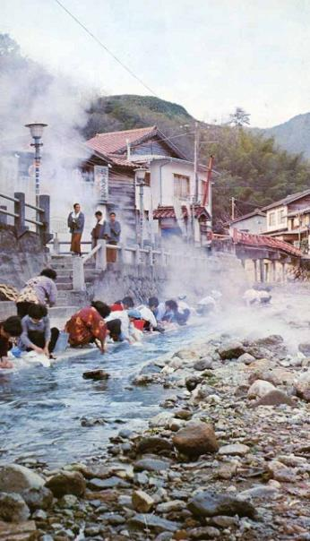
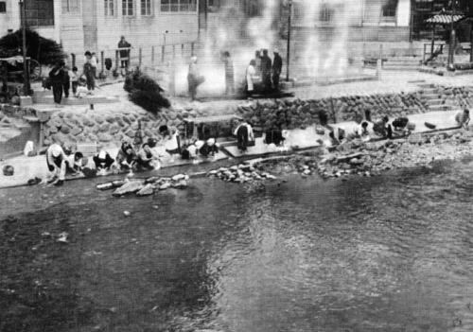
昭和30年～50年の洗濯風景
＊荒湯から流れた温泉は、川の水と混ざって適温になる
・ナトリウム-炭酸塩泉＝重曹
・重曹の効果で、白く・柔らかく・汚れを落とす
・三種の神器－洗濯機の普及が遅れる
・ローカルルール 川上から綺麗なものを洗う。
・布おむつは一番下で洗う。
・井戸端会議の場

Slide 14
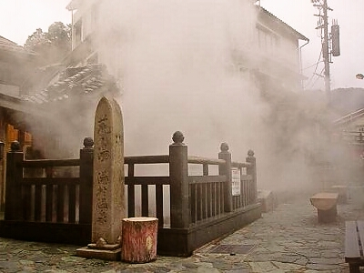
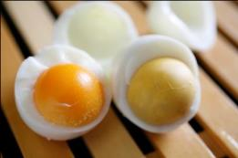
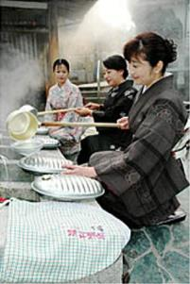
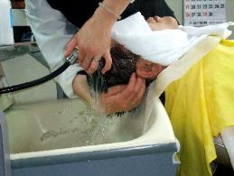
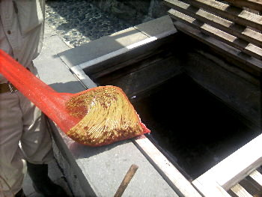
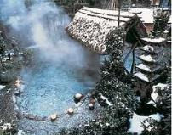
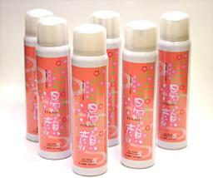
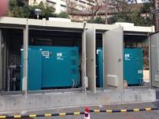
湯村温泉 温泉利用

Slide 15
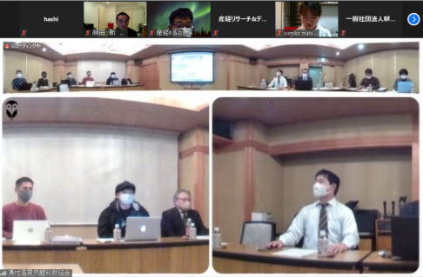
新温泉町課題解決型ワーケーション
（R2.12～R3.2 湯村温泉旅館料飲組合実施・観光庁補助事業）
３０人・３か月 リピート来訪者公募
月２往復・旅館７泊・レンタカー９日 無償提供
そのかわり、地域課題の解決をお手伝いください
・来て、見て、地域に触れ、知ってください。
・自分の力で地域の資源や「ヒト」と繋がってください。
・そのまま発信できるものがあれば、発信してください。
・３か月後以降も当地に通っていただきたい思いです。
反復して来ていただくために、
あなたの仕事になるものを探してくれませんか。
・地域のプレーヤーと繋がって協働いただければ理想です。
水産資源活用・アウトドアレジャー拠点…
新温泉町・湯村温泉での活動の
核になる人材確保へ
オンラインでの活動報告会の様子

Slide 16
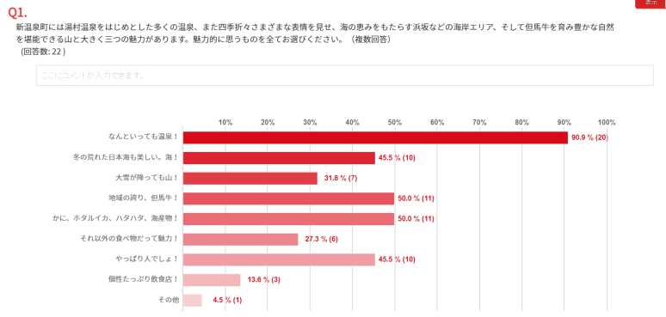
結果は…

Slide 17
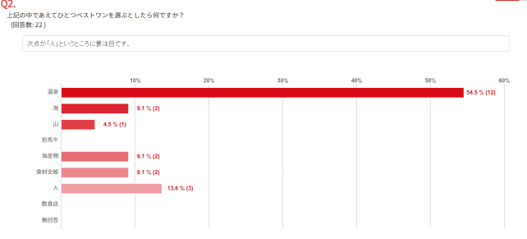
アンケート結果（参加者による）

Slide 18
ワーケーション誘致へのアプローチ
ワーケーションしやすい環境が整った温泉地です。どうぞいらっしゃい！
→会社が認めない、家族が認めない
※バケーション×ワークなら一流温泉地は可能か？
ワーカーが来る口実を作ってあげたい
・経済的・社会的・健康的動機
水産資源・アウトドア・不動産→複業・二拠点…
地域課題解決（地元プレーヤー不足）、自然保護、CSR
最終的には来訪者同士の交流が資源化されれば◎
・プラス、地域の「ヒト」
地域の機運醸成 外部視点での地域評価（Ｒ２：飲食店３店舗開業）
協働→シビックプライド
ワーカーの「ふるさと感」づくり
Ｒ３：ワーカーがリピートできる事業例づくり・ＳＮＳ
協働・交流の対象となる地域（住民・事業者）づくり
（宿泊や定住は後からついてくる）

Slide 19
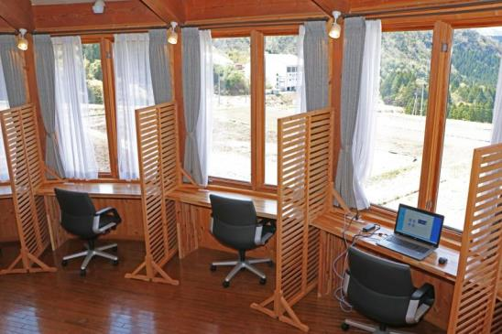
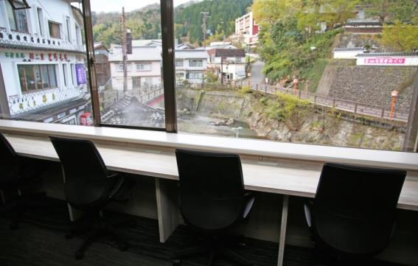
ワークスペース整備
採算見込み…？
カフェの一部改装
↓
↑ 宿泊施設
（コテージ）
管理棟一部改装

Slide 20
地元の高３生にお話ししました
コロナ禍、テレワークの進行で地域は変わっていきます
テレワークできる！
都会で得た技術を活かして、新温泉町でも
やりがいある、高収入の仕事ができて幸せ
温泉健康生活できる！
子供の頃と同じように、遊んで汗かいたら温泉に行く、
足湯に入る、タケノコ採ってきて荒湯で茹でて幸せ
人と繋がれる！
東京の人も、大阪の人も、大勢来て、半分住んでる。
都会の人と繋がり、都会と同じ情報が手に入る幸せ
地元に自信が持てる！
つまらない町だと思ってたけど、よそから来た人たちに
褒められて初めて気づく価値。
将来はＵターンして一緒にまちづくりを！

